Slide 1
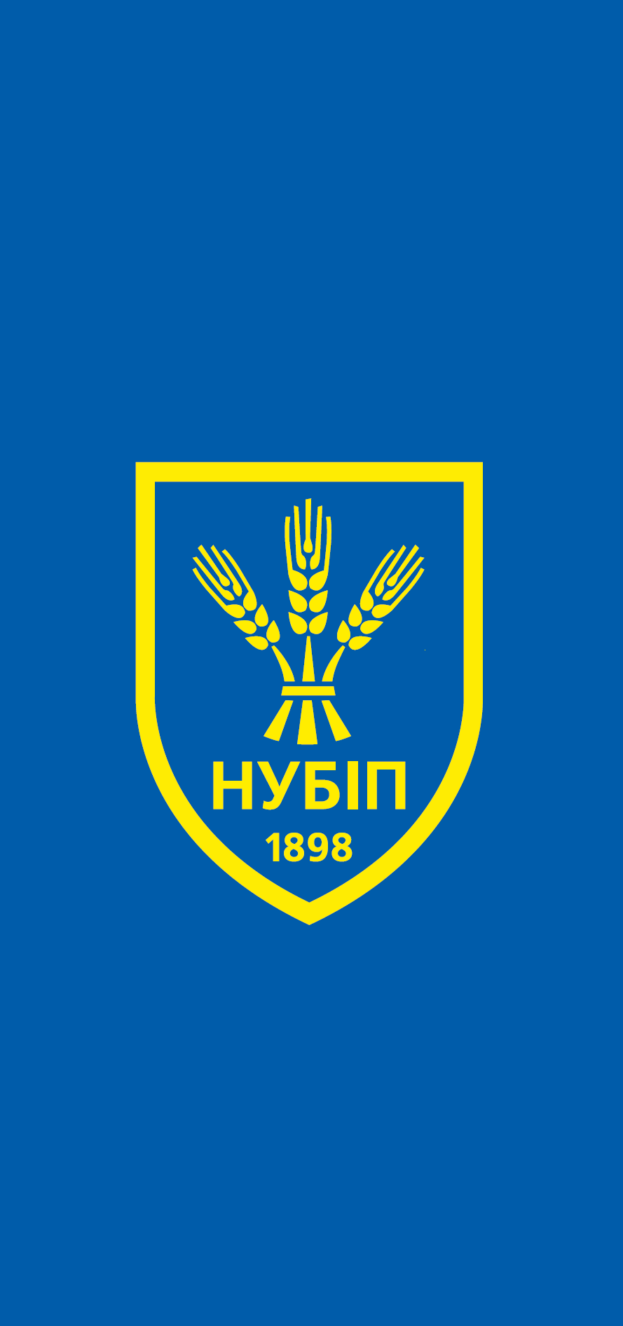
Стан та перспективи розвитку кафедри технологій у тваринництві (ТуТ) на 2026-2031 рр.
НАЦІОНАЛЬНИЙ УНІВЕРСИТЕТ БІОРЕСУРСІВ
І ПРИРОДОКОРИСТУВАННЯ УКРАЇНИ
ФАКУЛЬТЕТ ТВАРИННИЦТВА ТА ВОДНИХ БІОРЕСУРСІВ
Вадим ЛИХАЧ,
в.о. завідувача кафедри
КИЇВ - 2026

Slide 2
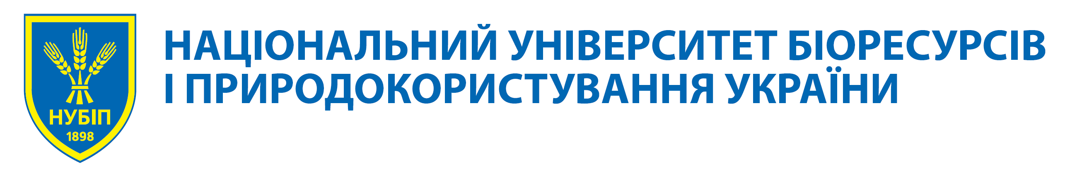

Ми сьогодні – єдина команда!
Важливо пам’ятати, що наша міцність базується на об’єднанні двох потужних векторів.
Об’єднання кафедри технологій у птахівництві, свинарстві та вівчарстві з кафедрою технологій виробництва молока та м’яса дозволило нам охопити весь спектр тваринницької галузі.
Я дякую попереднім керівникам та всьому колективу за те, що цей перехід відбувся з фокусом на професіоналізм.
Моя мета як претендента – не просто зберегти ці традиції, а зробити так, щоб кожен напрям відчував підтримку та розвиток!
nubip.edu.ua

Slide 3
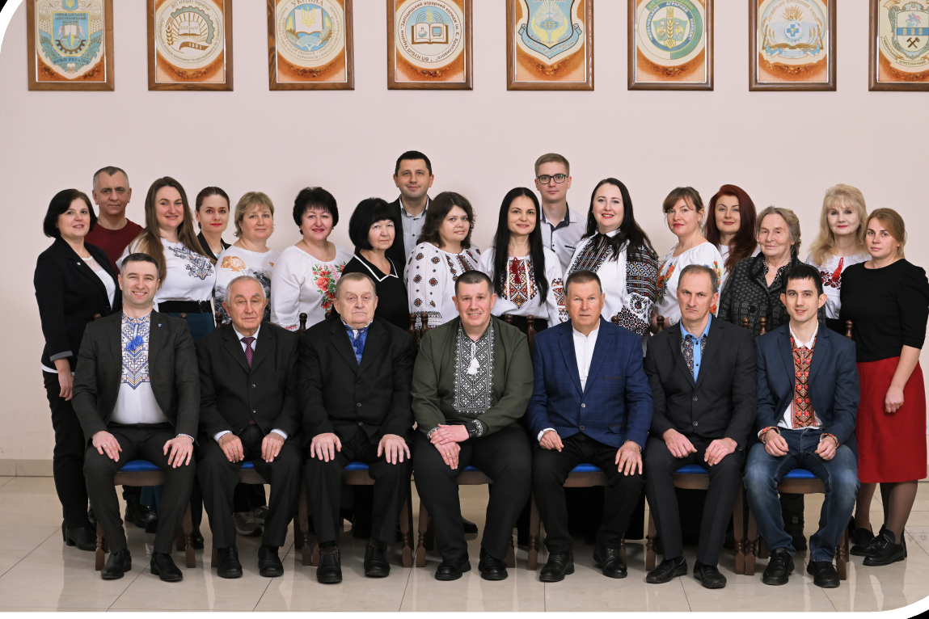
Якісний склад кафедри:
- професори, доктори наук – 6;
- кандидати наук (PhD), доценти – 12;
- старший викладач – 1;
- завідувачі лабораторій – 7;
- старші лаборанти – 14;
- лаборанти – 3;
- майстри виробничого навчання – 2;
- робітники по догляду за тваринами – 2;
- ветеринарний лікар – 1.
КАФЕДРА ТЕХНОЛОГІЙ У ТВАРИННИЦТВІ
nubip.edu.ua

Slide 4

Візія та стратегічна мета:
Кафедра як провідний науково-експертний центр інтелектуального тваринництва, де традиції факультету поєднуються з цифровими технологіями та міжнародними стандартам.
nubip.edu.ua

Slide 5
SWOT-Аналіз: Освітня складова кафедри
Сильні сторони (Strengths) | Слабкі сторони (Weaknesses)
Унікальна позиція: Об'єднання фахівців із птахівництва, свинарства, вівчарства та молочного скотарства та ін. напрямків в один потужний підрозділ. | Зношеність матеріальної бази: Невідповідність частини лабораторного обладнання сучасним стандартам цифрових ферм.
Наукова школа: Наявність знаного професорсько-викладацького складу з високим авторитетом у наукових колах. | Методичний розрив: Частина навчальних матеріалів потребує негайного оновлення з урахуванням концепції «Тваринництво 4.0».
Інформаційне забезпечення: Наявність атестованих електронних курсів на платформі Elearn та доступ до наукових баз. | Мовний бар'єр: Недостатній рівень володіння спеціальною англійською мовою серед студентів та викладачів.
Репутація НУБіП: Високий статус університету як флагмана аграрної освіти України. | Бюрократичне навантаження: Великий обсяг звітності, що відволікає від безпосередньої роботи зі студентами.
Можливості (Opportunities) | Загрози (Threats)
Попит на фахівців: Величезний запит агробізнесу на технологів-управлінців (особливо в сучасному свинарстві та молочному бізнесі). | Конкуренція: Наявність корпоративних університетів та закордонних освітніх програм, що заманюють кращих абітурієнтів.
Грантова підтримка: Можливість отримання міжнародних грантів (Erasmus+) для мобільності та оновлення лабораторій. | Демографічна криза: Зменшення загальної кількості абітурієнтів в Україні.
Цифровізація: Впровадження VR/AR технологій та систем штучного інтелекту в моніторинг стану тварин. | Відтік кадрів: Міграція молодих спеціалістів за кордон або в комерційні структури на великі зарплати.
Дуальна освіта: Пряме фінансування підготовки кадрів з боку стейкхолдерів (холдингів). | Форс-мажорні обставини: Безпекова ситуація та енергетичні виклики, що ускладнюють очний навчальний процес.
nubip.edu.ua

Slide 6

Покроковий план дій в освітній складовій:
Переговори з дилерами щодо створення «Іменних навчальних класів» (компанія надає обладнання та ін. в обмін на брендування аудиторії та лояльність майбутніх фахівців).
Віртуалізація та Digital Twins (якщо фізичне обладнання занадто дороге, ми переходимо у віртуальну площину. Впровадження в освітній процес симуляторів та віртуальних турів).
«Моя філософія – це кафедра «без стін». Наша матеріальна база – це весь передовий агробізнес України, з яким ми будемо інтегровані через дуальну освіту та спільні проєкти».
nubip.edu.ua

Slide 7
Покроковий план дій в освітній складовій:
Перехід від «Тексту» до «Контенту» (створення «Цифрового кейсу дисципліни» на платформі Elearn. Додавання до методичних вказівок QR-кодів, що ведуть на: відеоінструкції роботи з сучасним обладнанням, демо-версії програмного забезпечення, відео-лекції провідних експертів галузі, тощо).
Програма «Навчання викладачів» (методичне оновлення неможливе, якщо викладач сам не бачив технологію 4.0. Організація короткострокових стажувань для викладачів на базі інноваційних господарств та дилерських центрів. Викладач стає «методичним архітектором», який інтегрує побачене в навчальний процес. Залучення фахівців-практиків до співавторства у навчальних посібниках).
Створення електронного репозиторію відео-кейсів для всіх спеціальних дисциплін.
nubip.edu.ua

Slide 8
Покроковий план дій в освітній складовій:
М’яка «Інтернаціоналізація» (запровадження двомовних (укр/англ) глосаріїв у кожному навчальному курсі та залучення аспірантів, що володіють англійською, як асистентів для проведення практичних занять. Спільні семінари з іноземними партнерами (через Zoom) – навіть 15 хвилин «живої» англійської від закордонного фермера чи вченого раз на місяць знімуть страх у студентів та викладачів. Поступове підвищення рівня професійної англійської без стресу для колективу).
Розробка та затвердження уніфікованих шаблонів для всіх типів внутрішньої документації. Перенесення оперативних оголошень та коротких погоджень у корпоративний чат. Очні збори кафедри – лише для стратегічних питань та наукових дискусій (викладачі отримують «тихий час» для роботи зі студентами та написання статей).
nubip.edu.ua

Slide 9
SWOT-Аналіз: Наукова складова кафедри
Сильні сторони (Strengths) | Слабкі сторони (Weaknesses)
Потужний кадровий потенціал: Концентрація докторів та кандидатів наук з різних галузей (свинарство, птахівництво, скотарство та ін.). | Низька частка публікацій у Q1-Q2: Більшість статей публікується у вітчизняних або низькорейтингових виданнях Scopus/WoS.
Сформовані наукові школи: Наявність багаторічних напрацювань та визнання на національному рівні. | Застаріла наукова база: Брак обладнання для глибоких досліджень.
Досвід підготовки кадрів: Стабільна робота з аспірантами та докторантами. | Слабкий рівень комерціалізації: Наукові розробки рідко перетворюються на реальні кейси, що приносять дохід.
Наявність бази для апробації: Доступ до навчально-дослідних господарств НУБіП України та тваринницького сектору країни. | Обмеженість міжнародних зв'язків: Недостатня кількість спільних наукових проєктів із закордонними університетами.
Можливості (Opportunities) | Загрози (Threats)
Запит бізнесу на інновації: Висока потреба агрохолдингів у розробках з енергоефективності, екологізації та Precision Livestock Farming. | Скорочення держфінансування: Зменшення видатків на науку в умовах воєнного стану.
Міжнародні гранти: Можливість участі у програмах Horizon Europe , NATO «Science for Peace» тощо. | «Відтік мізків»: Міграція молодих талановитих вчених у комерційний сектор або за кордон.
Мультидисциплінарність: Створення спільних проєктів з ІТ-фахівцями, енергетиками та екологами НУБіП. | Конкуренція: Зростання активності закордонних дослідницьких центрів, що працюють на українському ринку.
nubip.edu.ua

Slide 10
Покроковий план дій в науковій складовій:
Кар’єрний та статусний капітал (хочеш у відрядження до Європи чи розраховуєш на вчене звання доцента/професора – потрібен результат у Q1-Q2).
Створення міжкафедральних наукових груп (НУБіП – це велика екосистема, часто те, чого немає наша кафедра є у інших. Ініціювати спільні наукові дослідження, проєкти).
Формування «Публічного Експертного Бренду» (активна реалізація сертифікатних курсів, викладач має стати «зіркою» у своїй ніші. Технологічний (біологічний) аудит підприємств).
«Моя філософія - ми або стаємо видимими у світі, або залишаємося на узбіччі науки».
nubip.edu.ua

Slide 11
Покроковий план дій в науковій складовій:
Комерціалізація та «Госпдоговірна» тематика (перехід від «науки заради науки» до «науки для бізнесу». Розробка пакету науково-консультаційних послуг для підприємств (аудит технологій, оптимізація виробництва, розробка систем біобезпеки, та ін. Залучення позабюджетних коштів для розвитку кафедри та доплат вченим).
Програма «Цифровий амбасадор кафедри» (Networking) (кожен провідний викладач кафедри (особливо молоді вчені) має створити та наповнити профілі в LinkedIn та ResearchGate англійською мовою).
Формат «Онлайн-синергія» (Virtual International Classroom) (організація серії спільних вебінарів для студентів та закордонного університету-партнера. Ми відкриваємо двері наших онлайн-аудиторій для іноземних лекторів).
nubip.edu.ua

Slide 12

SWOT-Аналіз: Матеріально-технічна база кафедри
Сильні сторони (Strengths) | Слабкі сторони (Weaknesses)
Концентрація ресурсів: Об’єднання обладнання двох кафедр в один підрозділ, що дає змогу ефективніше використовувати наявні прилади. | Фізичний та моральний знос: Невідповідність більшості лабораторних потужностей сучасним світовим стандартам «Тваринництва 4.0».
Доступ до НДГ: Наявність власних навчально-дослідних господарств НУБіП України як унікальних майданчиків для апробації. | Брак спеціалізованого софту: Відсутність ліцензійного програмного забезпечення для моделювання технологій та управління стадом.
Цифровий заділ: Наявність базової комп’ютерної техніки та розгалужена система ЕНК на платформі Elearn. | Естетичний стан: Потреба в косметичному ремонті та модернізації інтер’єрів навчальних лабораторій.
Можливості (Opportunities) | Загрози (Threats)
Модель «Showroom»: Залучення дилерів обладнання (Big Dutchman, DeLaval тощо) до створення іменних лабораторій в обмін на рекламу. | Зростання цін: Висока вартість імпортного наукового обладнання та сервісного обслуговування.
Гранти на енергомодернізацію: Можливість оновлення систем вентиляції та освітлення через екологічні проєкти (Green Deal). | Безпекові ризики: Ризики пошкодження бази та нестабільність енергопостачання, що впливає на роботу приладів.
Віртуалізація (VR/AR): Впровадження віртуальних тренажерів, що значно дешевше за купівлю реальних технологічних ліній. | Конкуренція: Наявність сучасних тренінгових центрів безпосередньо на базі великих Агрохолдингів.
nubip.edu.ua

Slide 13
Покроковий план дій в складовій МТБ:
Мінімізуємо Загрози, фокусуємося на принципу «Виїзній кафедрі» (основна матеріальна база для глибоких наукових досліджень магістрів та аспірантів переноситься безпосередньо на сучасні підприємства-партнери).
Отримання академічних/освітніх ліцензій «Academic/Educational Licenses» (офіційне звернення до компаній-розробників або їхніх дилерів в Україні з пропозицією співпраці. Аргументація для компанії: «Ми готуємо ваших майбутніх клієнтів»).
Використання «Хмарних терміналів» стейкголдерів (у межах договорів про співпрацю домовитися про дистанційний доступ до робочих інтерфейсів програм управління на реальних фермах).
Естетика кафедри – це не про колір фарби. Це про повагу до студента та викладача (заміна старих плакатів на сучасні пластикові стенди з інфографікою та QR-кодами. Стратегія «Іменна аудиторія» - ремонт силами стейкхолдерів-роботодавців).
«Наше завдання – зробити так, щоб студент бачив не застаріле залізо, а передовий край галузі через партнерство та цифровізацію».
nubip.edu.ua

Slide 14
SWOT-Аналіз: Профорієнтаційна діяльність кафедри
Сильні сторони (Strengths) | Слабкі сторони (Weaknesses)
Бренд НУБіП: Високий статус університету та факультету. | Низька престижність професії: Стереотипне сприйняття тваринництва як «важкої та брудної праці».
Гарантоване працевлаштування: високий запит ринку на технологів із високими зарплатами. | «Цифровий розрив»: Більшість НПП не вміють працювати з молодіжною аудиторією в соцмережах (TikTok, Instagram та ін.).
Зв'язки з коледжами: База випускників технікумів, які вже мають базову освіту. | Формалізм: Сприйняття профорієнтації як «повинності», що призводить до низької якості роботи.
Можливості (Opportunities) | Загрози (Threats)
Агро-блогінг: Величезний інтерес до успішних кейсів у сучасному агробізнесі. | Демографічна криза: Об'єктивне зменшення кількості випускників шкіл.
Стипендії від бізнесу: Можливість пропонувати абітурієнтам оплату навчання від Агрохолдингів. | Конкуренція за кордоном: Відтік абітурієнтів до закордоних аграрних університетів.
Digital Agriculture: Залучення молоді через технології (дрони, ШІ, роботизація). | Безпековий фактор: Перевага дистанційного навчання в інших регіонах або за кордоном.
nubip.edu.ua

Slide 15
Покроковий план дій в складовій профорієнтаційна діяльність кафедри:
Профорієнтаційний KPI та «Захист годин» (кожен викладач має зрозуміти: профорієнтація – це не «допомога завідувачу, деканату», це захист власної зарплати).
Проєкт «Кафедра в смартфоні» (закріплення молодих вчених та аспірантів за напрямом SMM-профорієнтації, створення роликів Reels/TikTok: наприклад «Один день технолога на сучасному комплексі» (показати чистоту, комп'ютери, високу зарплату та ін.).
Модель «Амбасадори-студенти» (абітурієнти більше вірять студентам, ніж професорам, отже створення мобільної групи студентів-активістів (заохочувати студентів до профорієнтації)).
Профорієнтація «через Гроші» (Співпраця з бізнесом) (спільні поїздки на підприємства для абітурієнтів, організація «Live-екскурсії» на сучасні ферми партнерів (коли вони бачать зарплату в 40-50 тис. грн і умови праці, мотивація вступати зростає миттєво) та багато ін.
«Ми не будемо чекати абітурієнта – ми створимо чергу з тих,
хто хоче бути успішним в агробізнесі» !!!
nubip.edu.ua

Slide 16
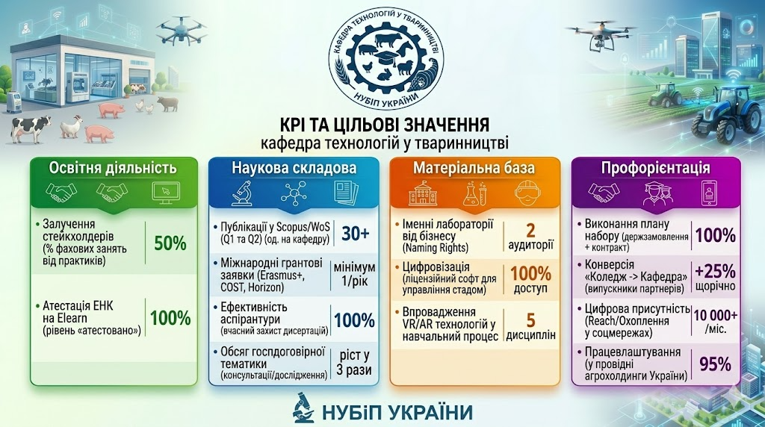

Slide 17
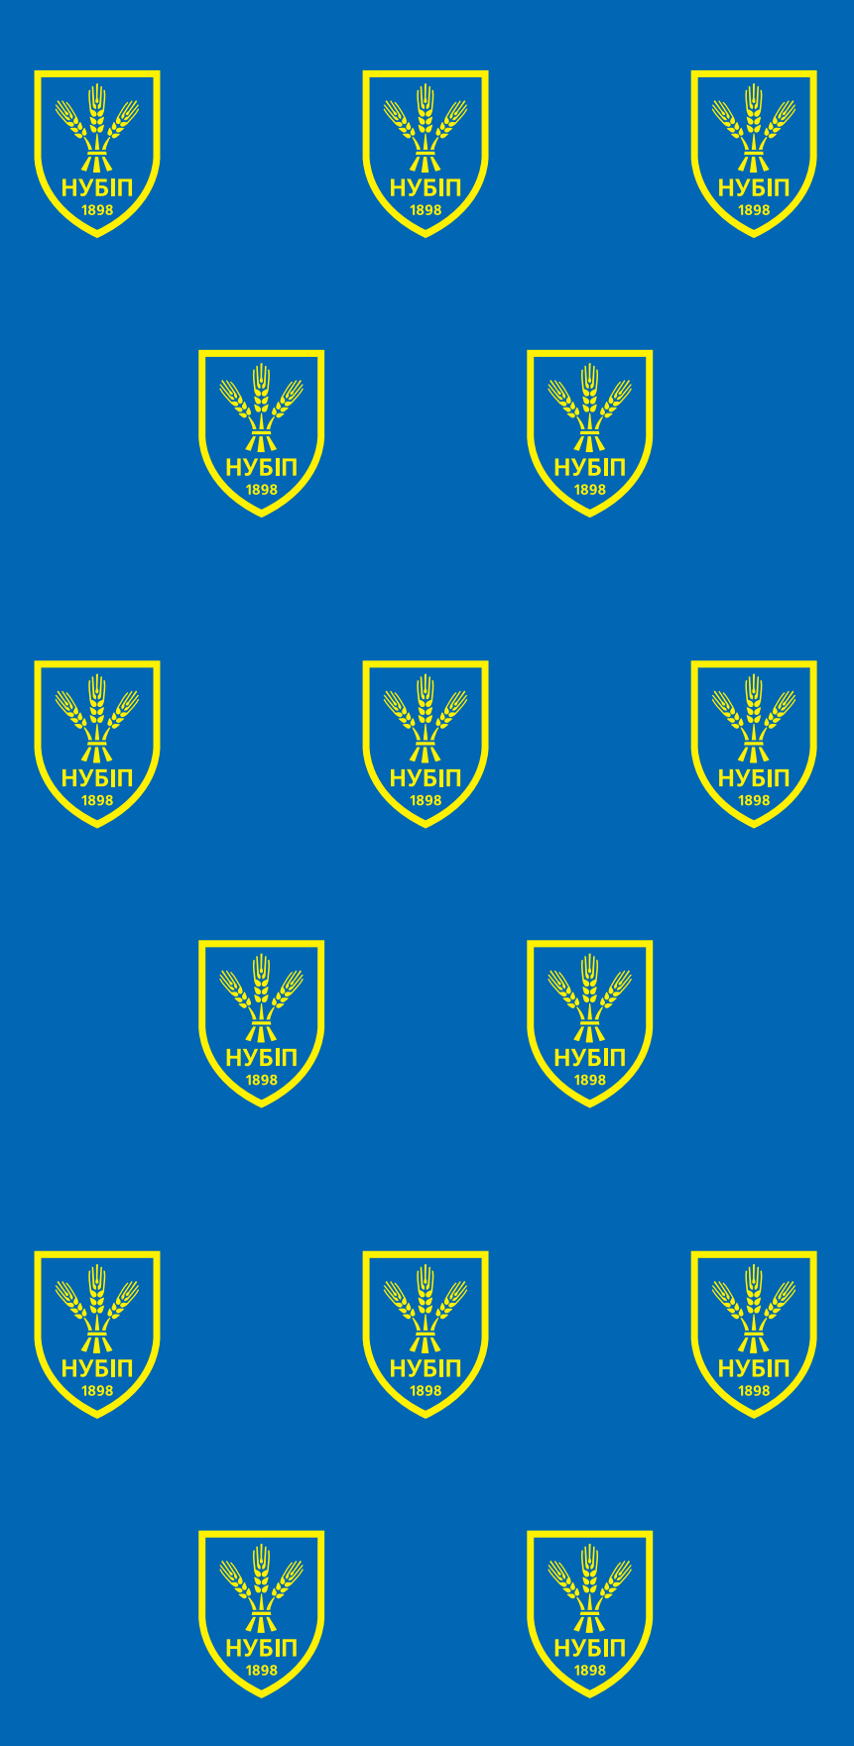
Дякую за увагу!
«Я знаю, де ми зараз, я бачу всі ризики, і я маю план, як використати наші переваги для досягнення цілей за 5 років»!
Вадим ЛИХАЧ,
в.о. завідувача кафедри технологій у тваринництві
факультет тваринництва та водних біоресурсів НУБіП України
+38 (098) 243 84 71
vylykhach80@nubip.edu.ua
nubip.edu.ua

